Slide 1



培训手册——标准技术负责人篇

Slide 2



目录 CONTENTS
1、标准起草（项目负责人签名）
2、修改送审（项目负责人签名）
3、报批发布（项目负责人签名）

Slide 3
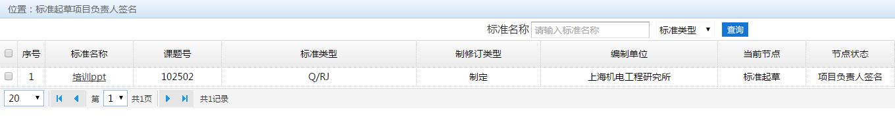
标准起草——项目负责人签名
菜单栏点击“标准制修订→标准起草→项目负责人签名” ，进入页面如下：

Slide 4
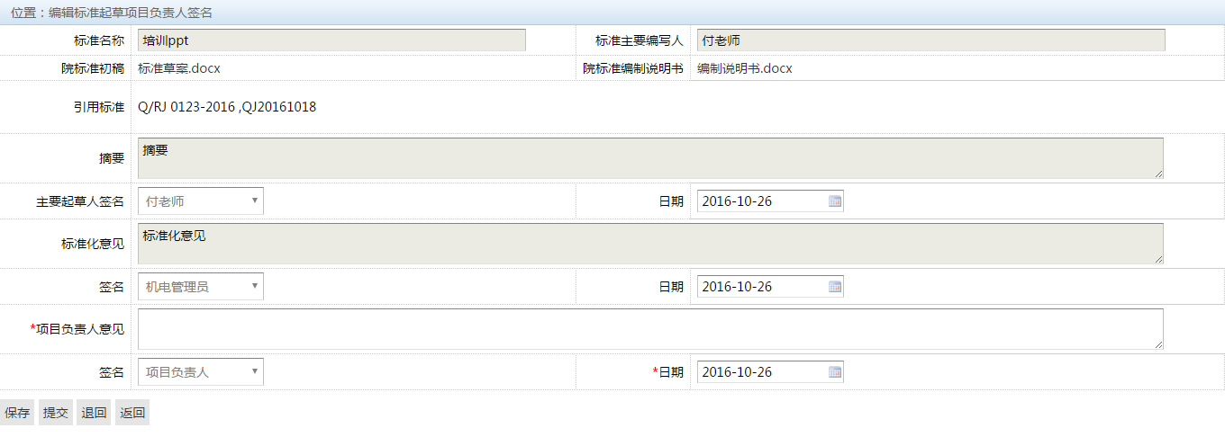
标准起草——项目负责人签名
1、编辑项目负责人签名：列表点击“标准名称”链接

Slide 5
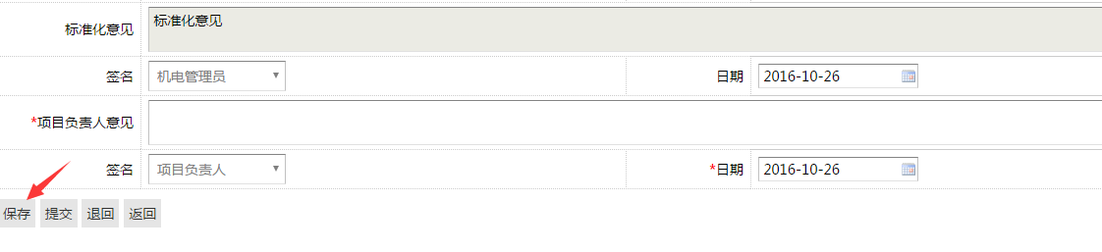
标准起草——项目负责人签名
1）下载文档：点击文档名称即可下载
2）保存：保存页面信息，要求填写所以的必填项

Slide 6
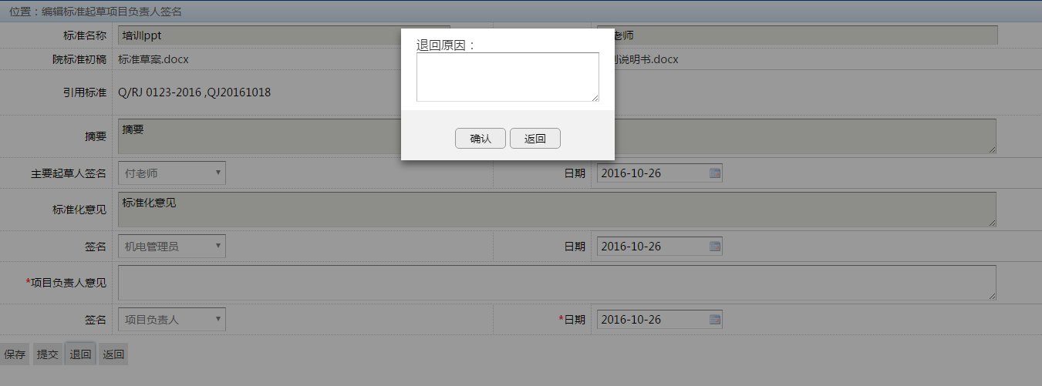
标准起草——项目负责人签名
3）退回：将标准退回至【标准起草——征求意见稿】节点

Slide 7
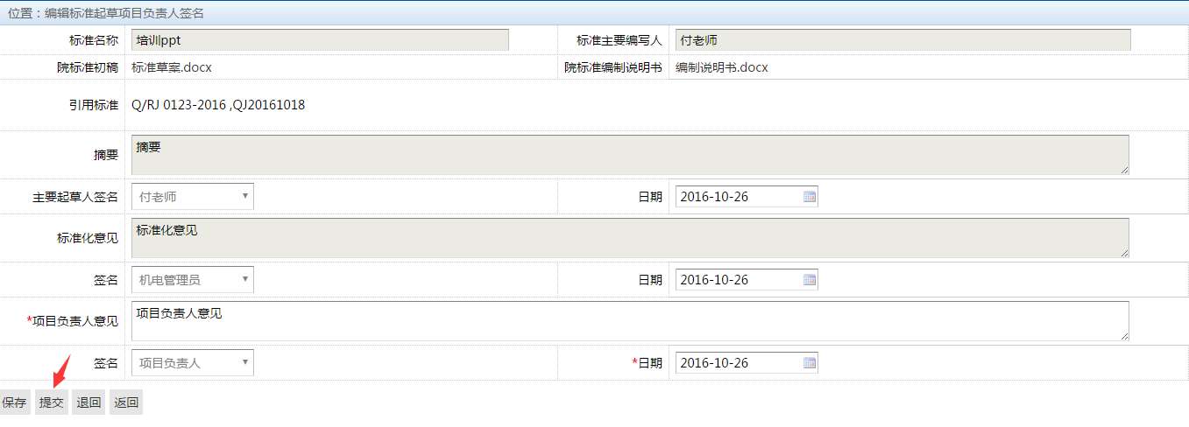
标准起草——项目负责人签名
4）提交：将标准提交至【征求意见——征求意见】节点

Slide 8
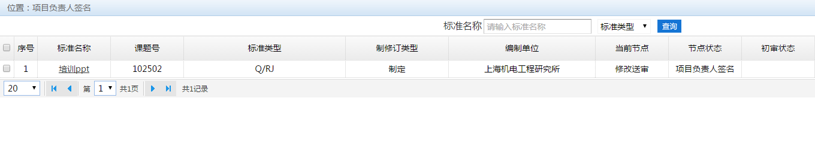
修改送审——项目负责人签名
菜单栏点击“标准制修订→修改送审→项目负责人签名” ，进入页面如下：

Slide 9
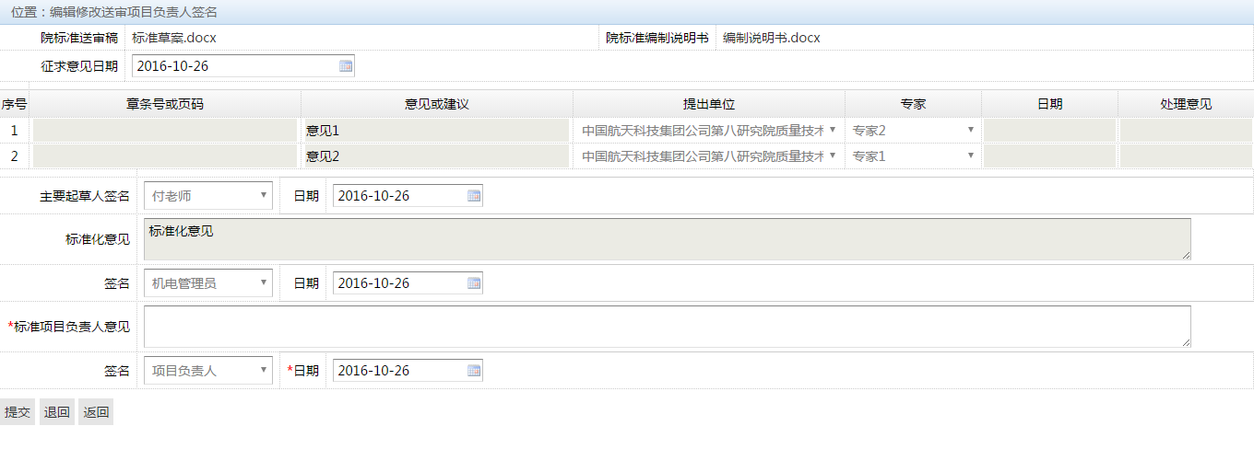
修改送审——项目负责人签名
1、编辑项目负责人签名；列表点击“标准名称”链接

Slide 10
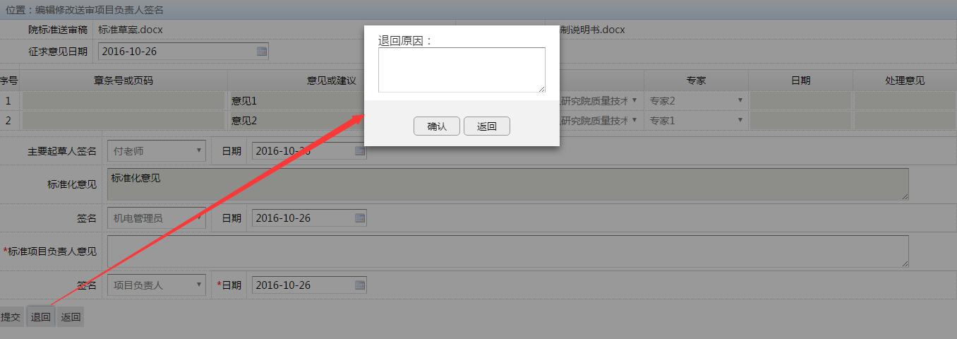
修改送审——项目负责人签名
1）文档下载：页面点击文档名称即可下载
2）退回：将标准退回至【征求意见——送审稿】节点

Slide 11
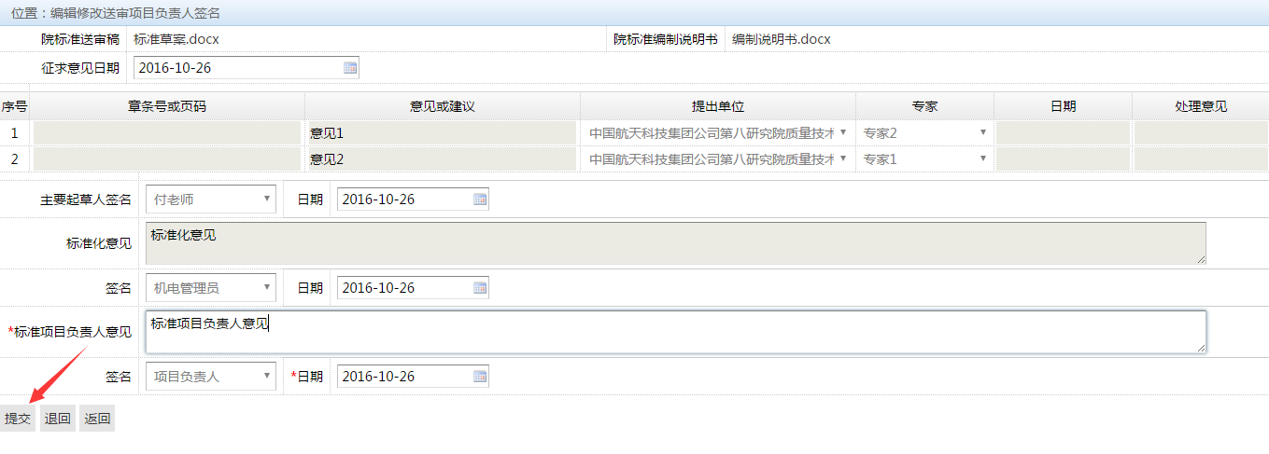
修改送审——项目负责人签名
3）提交：将标准提交至【修改送审——标审送审稿】节点

Slide 12
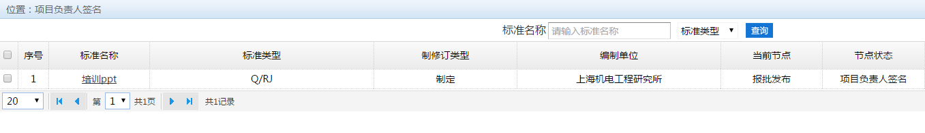
报批发布——项目负责人签名
菜单栏点击“标准制修订→报批发布→项目负责人签名” ，进入页面如下：

Slide 13
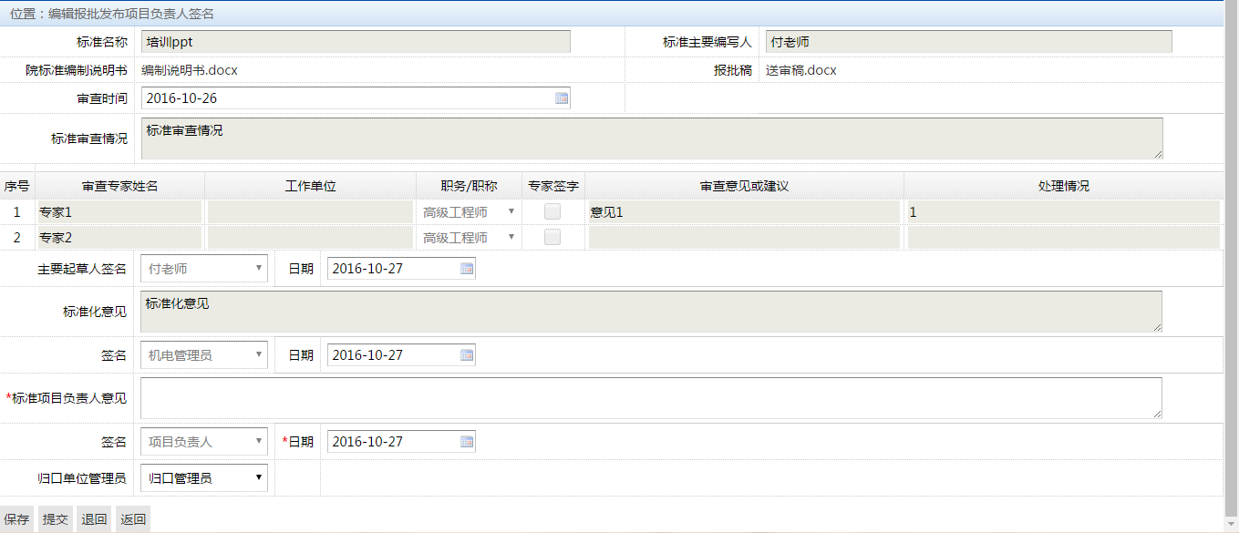
报批发布——项目负责人签名
1、编辑项目负责人签名；列表点击“标准名称”链接

Slide 14
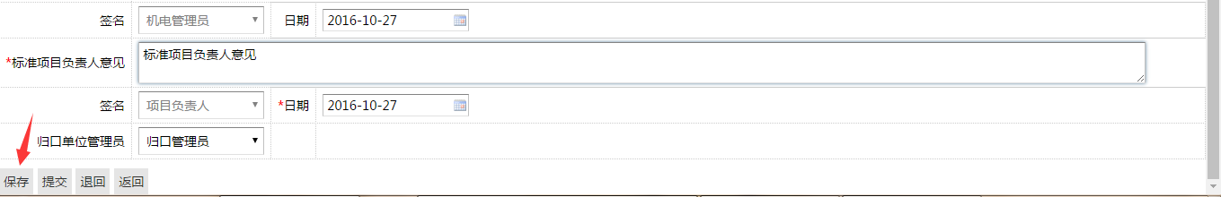
报批发布——项目负责人签名
1）文档下载：页面点击文档名称即可下载
2）保存：保存页面信息，要求填写所以的必填项

Slide 15
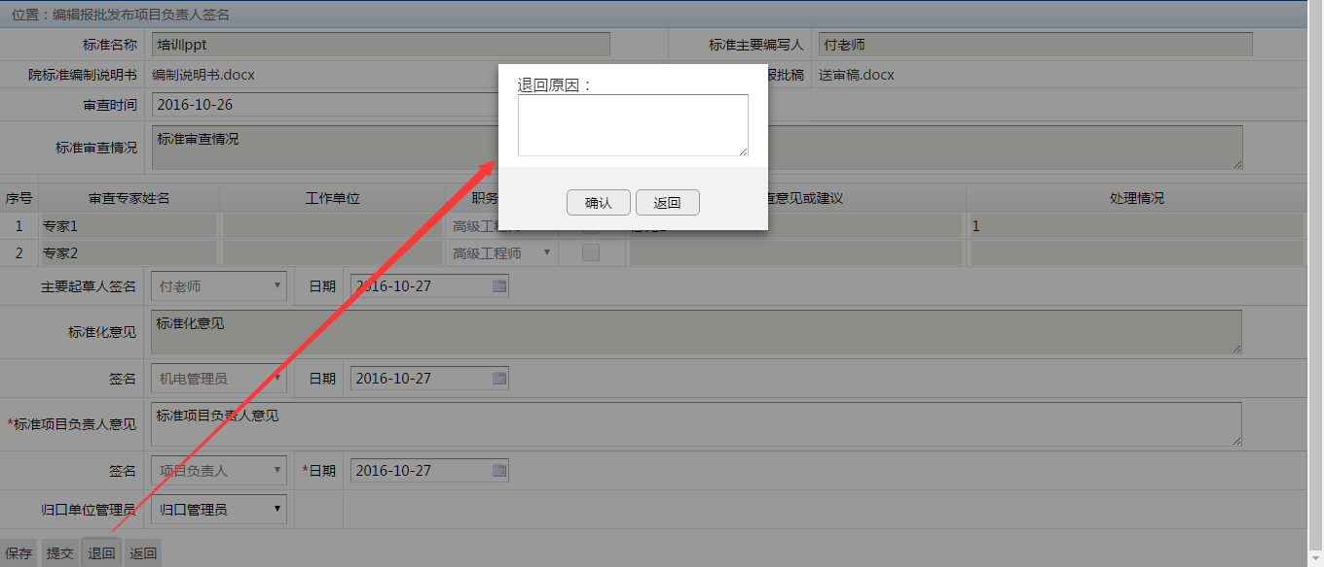
报批发布——项目负责人签名
3）退回：将标准退回至【报批发布——报批稿】节点

Slide 16
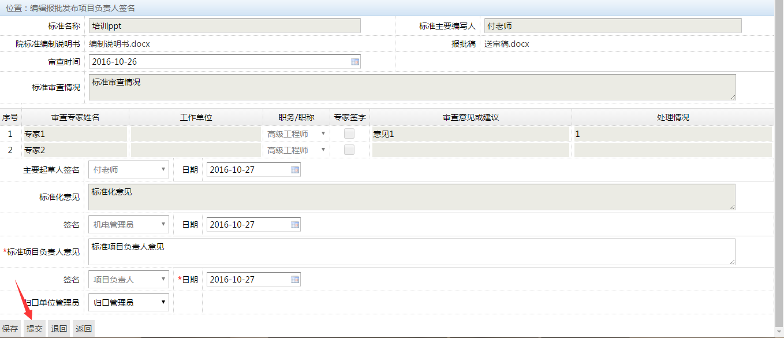
报批发布——项目负责人签名
4）提交：将标准提交至【修改送审——归口管理员报批书】节点

Slide 17
END

